Slide 1
Instrumentos y sonoridades andinas
Música

Slide 2
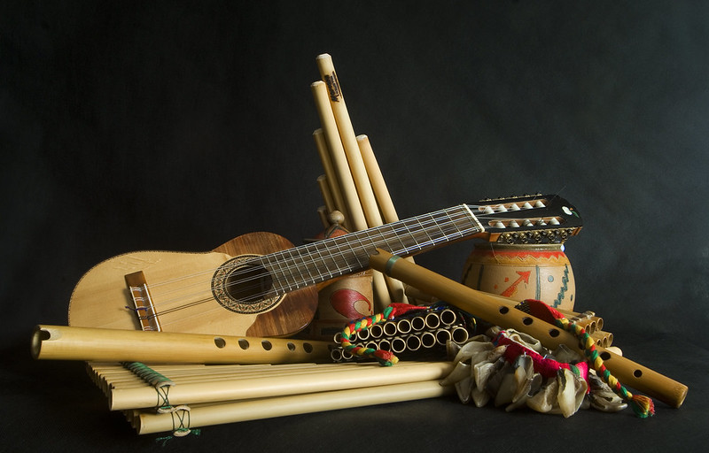
Escucha la canción "Alturas" de Inti-illimani y observa la siguiente imagen y responde en tu cuaderno:
1.Nombra 4 instrumentos que escuchaste en la canción
2. ¿A qué familia de instrumentos corresponde los instrumentos de la canción?
3.¿Cuál es el nombre del instrumento de cuerda que aparece en la imagen?
4. ¿En qué lugar geográfico se suele utilizar estos instrumentos para hacer música?

Slide 3
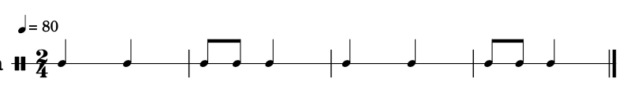
Observa la siguiente partitura e intenta descifrar el siguiente ritmo:

